Slide 1
Bienvenido al banco de españa
Octubre 2024

Slide 2
ÍNDICE
Más de dos siglos de historia
Integración europea
El Sistema Europeo de Bancos Centrales
El Eurosistema
Objetivos del Eurosistema
El Mecanismo Único de Supervisión
La estabilidad de precios
La estabilidad financiera
El euro

Slide 3
Los billetes en euros
Toque, mire, gire
Otros elementos de seguridad
Ciclo de vida de los billetes
Organismo público
¿Quién toma las decisiones?
Áreas de actuación
Estructura de la plantilla
El año 2023 en cifras

Slide 4
¿En qué provincias opera?
Funciones de las sucursales I
Funciones de las sucursales II
Otros servicios al ciudadano I
Otros servicios al ciudadano II
Programa de educación financiera I
Programa de educación financiera II: ¿Qué hacemos?
Programa de educación financiera III: Consejos prácticos
Programa de educación financiera IV: Fraude

Slide 5
El Banco de España
Más de dos siglos de historia
La peseta
Nacionalización del Banco
Incorporación al SEBC
Se declara unidad básica del sistema monetario español
Deja de ser una sociedad anónima y se establecen sus funciones
Junto con los otros bancos centrales nacionales de la UE y el BCE
1782
1874
1994
Banco Nacional de San Carlos
Monopolio de billetes
Ley de Autonomía
Emite los primeros billetes de banco españoles
Se pone fin al sistema de pluralidad de emisión
Responsable de la política monetaria con independencia del Gobierno
1868
1962
1998

Slide 6
Integración europea
El Sistema Europeo de Bancos Centrales (SEBC)
El Eurosistema
El Mecanismo Único de Supervisión (MUS)
Los Consejos de Gobierno y de Supervisión del BCE
El Banco de España es miembro de…
El Banco de España es miembro de…

Slide 7
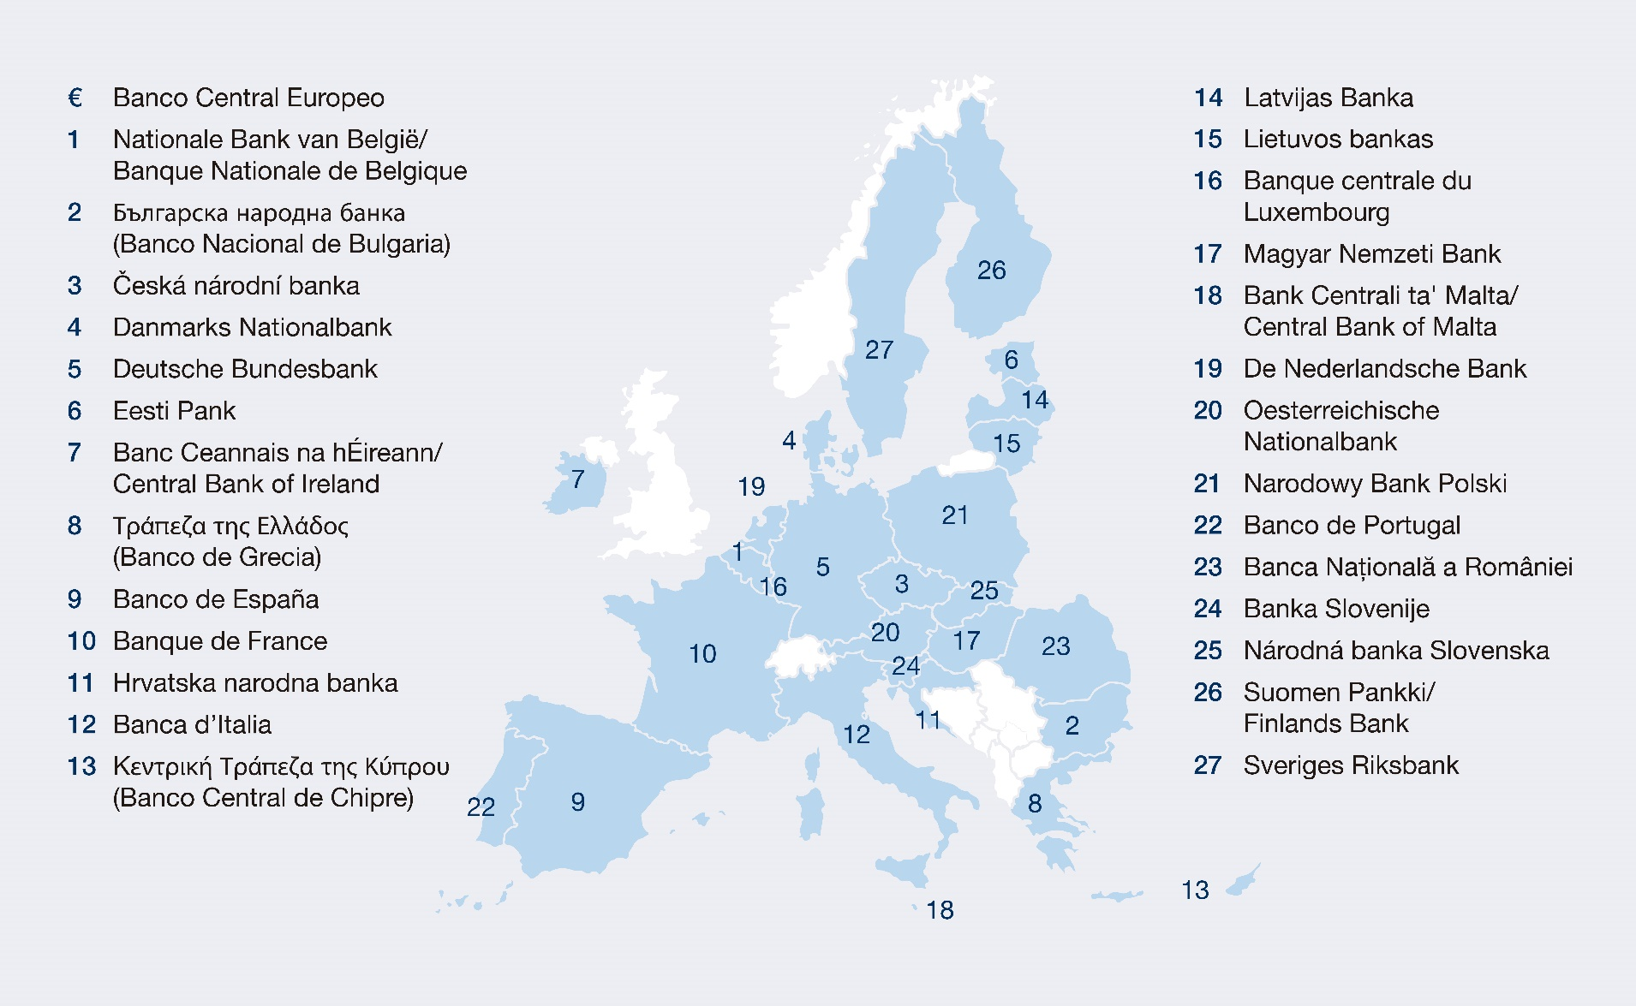
El Sistema Europeo de Bancos Centrales (SEBC)
Estados miembros
EL BCE Y LOS 27 BANCOS CENTRALES NACIONALES DE LA UNIÓN EUROPEA

Slide 8
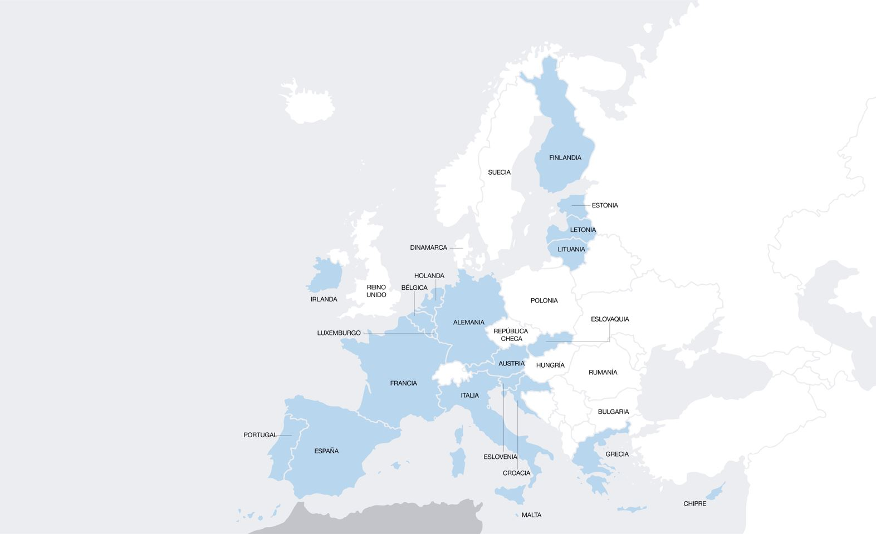
El Eurosistema
Estados miembros
EL BCE Y LOS 20 BANCOS CENTRALES NACIONALES DEL ÁREA DEL EURO

Slide 9
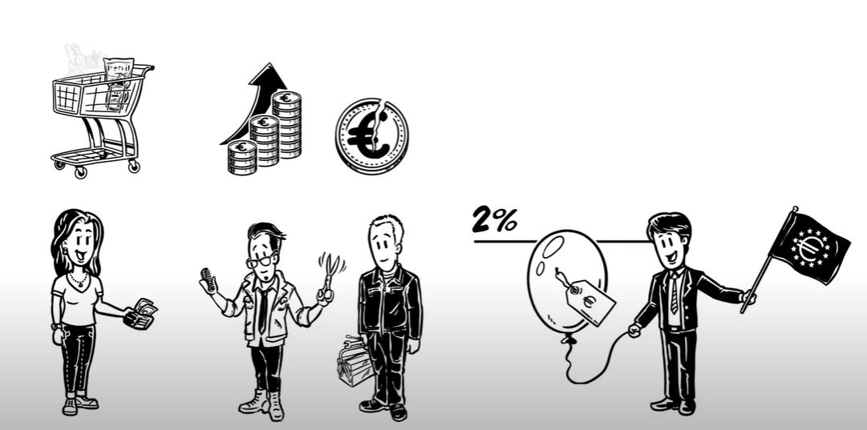
El Eurosistema
Objetivos
Sara y el Eurosistema
Mantener la estabilidad de precios
Definir y ejecutar la política monetaria
Garantizar el buen funcionamiento de los sistemas de pagos
Poner en circulación los billetes de euro

Slide 10
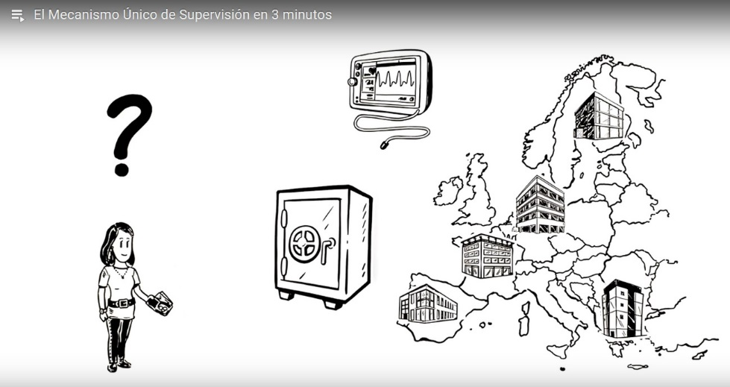
El Mecanismo Único de Supervisión (MUS)
Objetivos
Sara y el MUS
Reforzar la estabilidad financiera de la zona del euro
Garantizar la seguridad y solidez del sistema bancario europeo
Lograr una supervisión homogénea

Slide 11
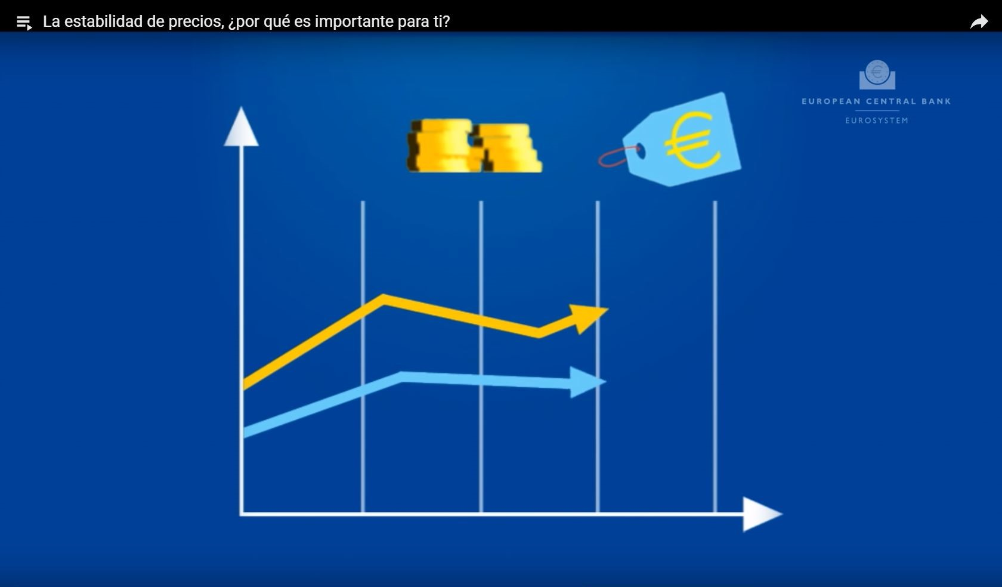
La estabilidad de precios
Inflación y deflación

Slide 12
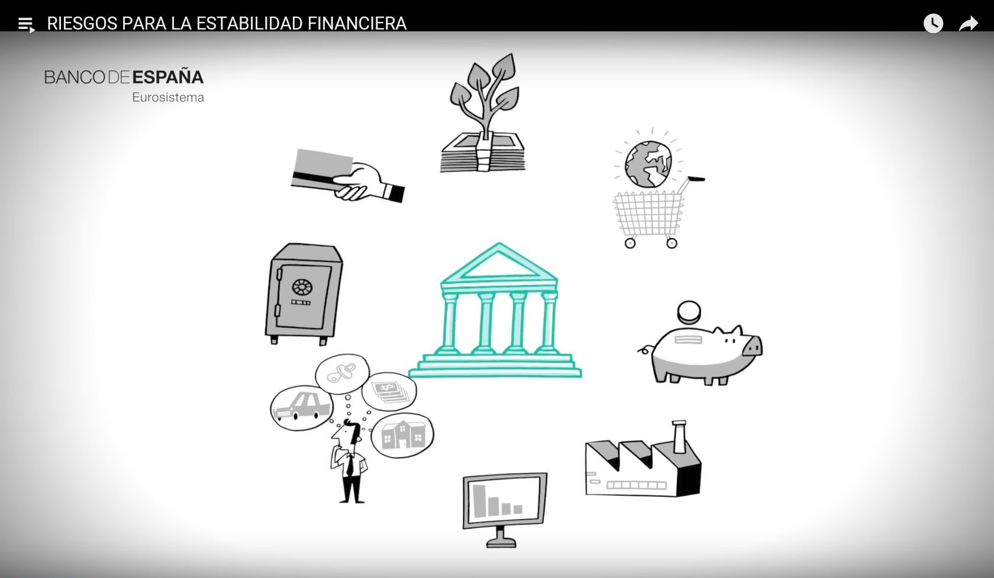
La estabilidad financiera
Prevenir y mitigar riesgos

Slide 13
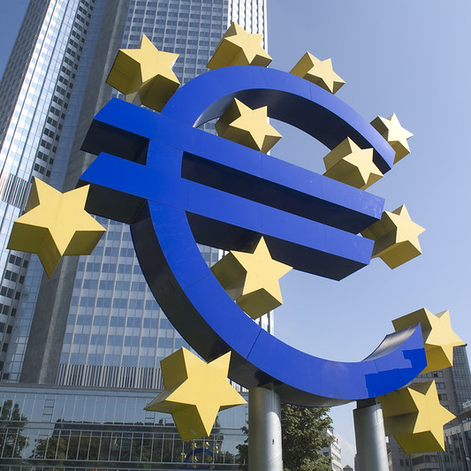
El euro
Sabías que…
Es la moneda única que comparten actualmente 20 estados miembros de la Unión Europea.
Es la segunda divisa más utilizada en el mundo.
Las dos líneas paralelas que aparecen en el símbolo del euro representan la estabilidad.
La serie Europa es más segura frente al fraude y más resistente a la falsificación.
En los billetes en euros aparece el retrato de la princesa Europa, personaje de la mitología griega.
El Banco de España pone en circulación los billetes en euros en España.
Notes:
El Consejo de Gobierno del BCE decide el volumen de billetes en euros que se producen cada año.

Slide 14
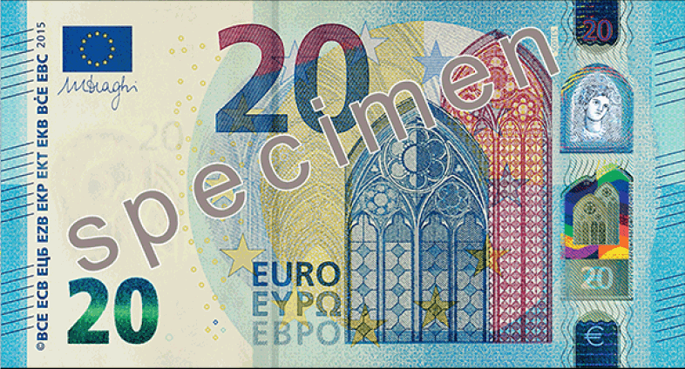

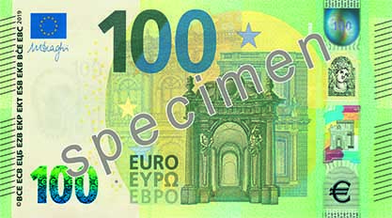
Los billetes en euros
Denominaciones
Existen 7 denominaciones de billetes en euros:
Denominación | Arquitectura | Color | Tamaño
5 euros | Clásico | Gris | 120 x 62 mm
10 euros | Románico | Rojo | 127 x 67 mm
20 euros | Gótico | Azul | 133 x 72 mm
50 euros | Renacentista | Naranja | 140 x 77 mm
100 euros | Barroco y rococó | Verde | 147 x 82 | 147 x 77
200 euros | Arquitectura del hierro y el cristal del siglo XIX | Amarillo | 153 x 82 | 153 x 77
500 euros* | Arquitectura del siglo XX | Morado | 160 x 82 mm
(*) El BCE y los bancos centrales nacionales de la zona del euro han decidido poner fin a la producción y emisión del billete de 500 €, por lo que no se ha incluido en la serie Europa. No obstante, el billete de 500 € de la primera serie mantendrá su valor por tiempo indefinido.

Slide 15
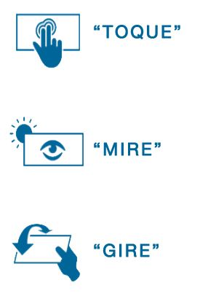
Los billetes en euros
Toque, mire, gire
Las medidas de seguridad
Los procesos de impresión especiales utilizados dotan a los billetes de un tacto inconfundible.
Mira el billete al trasluz. Se hacen visibles la ventana con retrato, la marca de agua y el hilo de seguridad.
Gira el billete. La banda plateada muestra un retrato de Europa en una ventana transparente y el número verde esmeralda produce un reflejo metálico que se desplaza verticalmente.

Slide 16
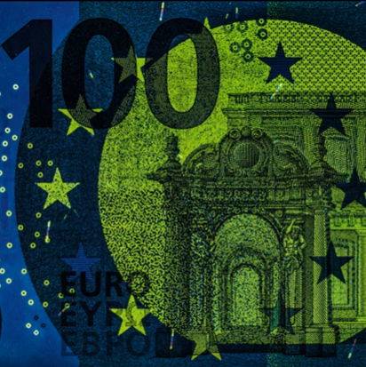
Los billetes en euros
Otros elementos de seguridad
Microtexto
Luz ultravioleta estándar
Luz ultravioleta especial (UV-C)
Propiedades infrarrojas

Slide 17
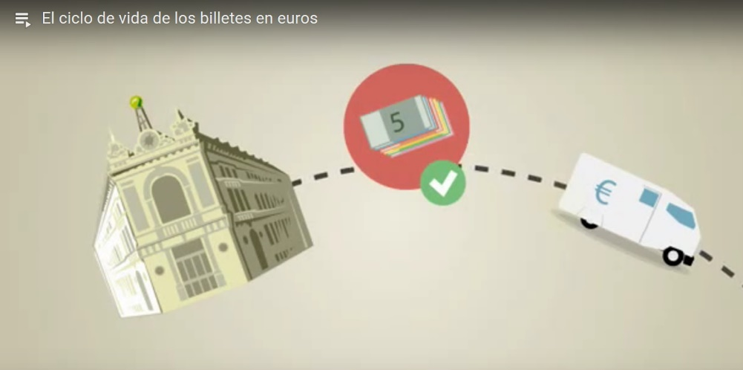
Los billetes en euros
Ciclo de vida de los billetes
Fábrica de billetes IMBISA
Banco de España
Centros de tratamiento de billetes
Compañías de seguridad y transporte
Entidades de crédito
Comerciantes
Público
Agentes involucrados en nuestro país

Slide 18
El Banco de España
Organismo público
Independencia
Servicio público
Transparencia
Excelencia
Integridad
La misión del Banco de España es
conseguir la estabilidad de los precios
y la estabilidad financiera, favoreciendo
el crecimiento económico estable
Interés general
Compromiso con la sociedad
Autonomía
Imparcialidad
Valores
Comunicación
Rendición de cuentas
Rigor
Eficiencia
Ética
Fiabilidad

Slide 19
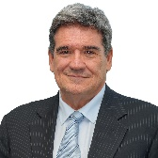
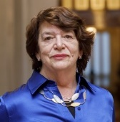
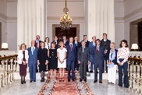
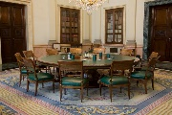
El Banco de España
¿Quién toma las decisiones?
Gobernador
José Luis Escrivá
Lo nombra el Rey a propuesta del presidente del Gobierno
Mandato de 6 años no renovable
Subgobernadora
Soledad Núñez
Lo nombra el Gobierno a propuesta del Gobernador
Mandato de 6 años no renovable
Gobernador, Subgobernadora, 6 consejeros, Secretario General del Tesoro y Financiación Internacional, Vicepresidenta de la CNMV
Directores Generales, Secretario General, representante del personal (con voz, pero sin voto)
Consejo de Gobierno
Comisión Ejecutiva
Gobernador, Subgobernadora y 2 consejeros
Directores Generales y Secretario General (con voz, pero sin voto)

Slide 20
El Banco de España
Banco central nacional
ÁREAS DE ACTUACIÓN
SUPERVISIÓN MACROPRUDENCIAL
ESTABILIDAD DEL SISTEMA FINANCIERO
SUPERVISIÓN MICROPRUDENCIAL
ENTIDADES DE CRÉDITO Y OTRAS ENTIDADES
SISTEMA DE PAGOS
BUEN FUNCIONAMIENTO DE LOS SISTEMAS DE PAGO Y LIQUIDACIÓN
ECONOMÍA Y ESTADÍSTICA
ESTUDIOS E INVESTIGACIÓN ECONÓMICOS Y FINANCIEROS
POLÍTICA MONETARIA
ESTABILIDAD DE PRECIOS
CONDUCTA Y EDUCACIÓN FINANCIERA
SUPERVISIÓN DE LA CONDUCTA DE ENTIDADES Y FOMENTO DE LA EDUCACIÓN ECONÓMICA Y FINANCIERA

Slide 21
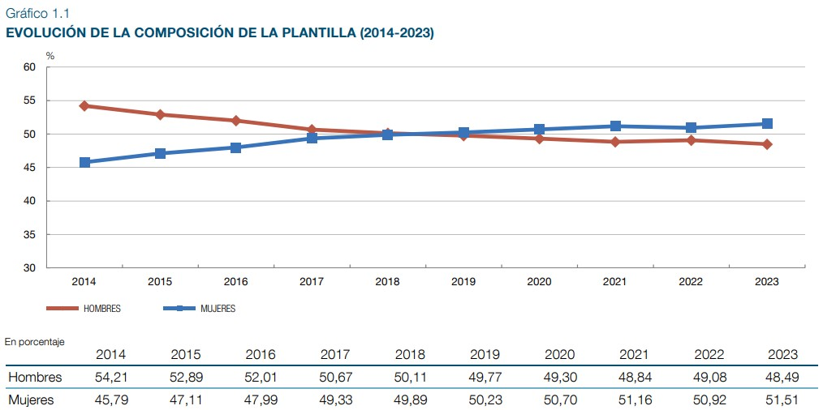
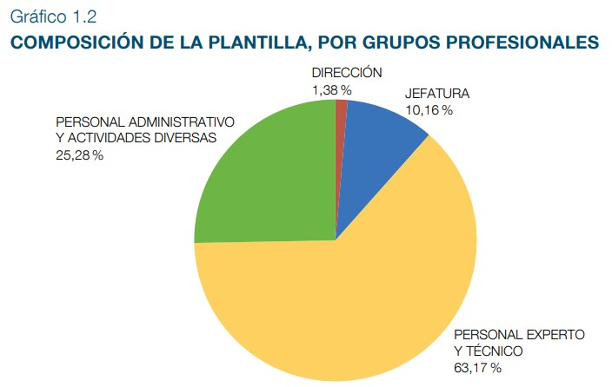
El Banco de España
Estructura de la plantilla
FUENTE: Informe Institucional 2023.

Slide 22
El Banco de España
El año 2023 en cifras
3.473 empleados
12.500 estudiantes participaron en el Programa Escolar de Educación Financiera
0 millones de euros de beneficio
Lanzamiento del primer blog del Banco de España
2 sedes en Madrid
2.521 millones de billetes entregados a las entidades de crédito
1.294 monografías incorporadas a la Biblioteca
15 sucursales
17.483 visitantes en el curso 2023/24
7,5 millones de visitantes en el nuevo sitio web
FUENTE: Informe Institucional 2023.

Slide 23
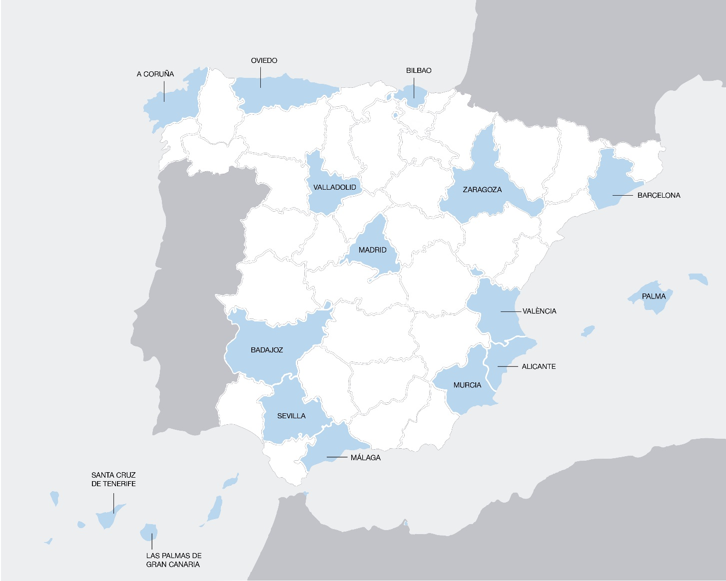
El Banco de España
¿En qué provincias opera?
El Banco de España
tiene su sede central
en Madrid y una red de
15 sucursales

Slide 24
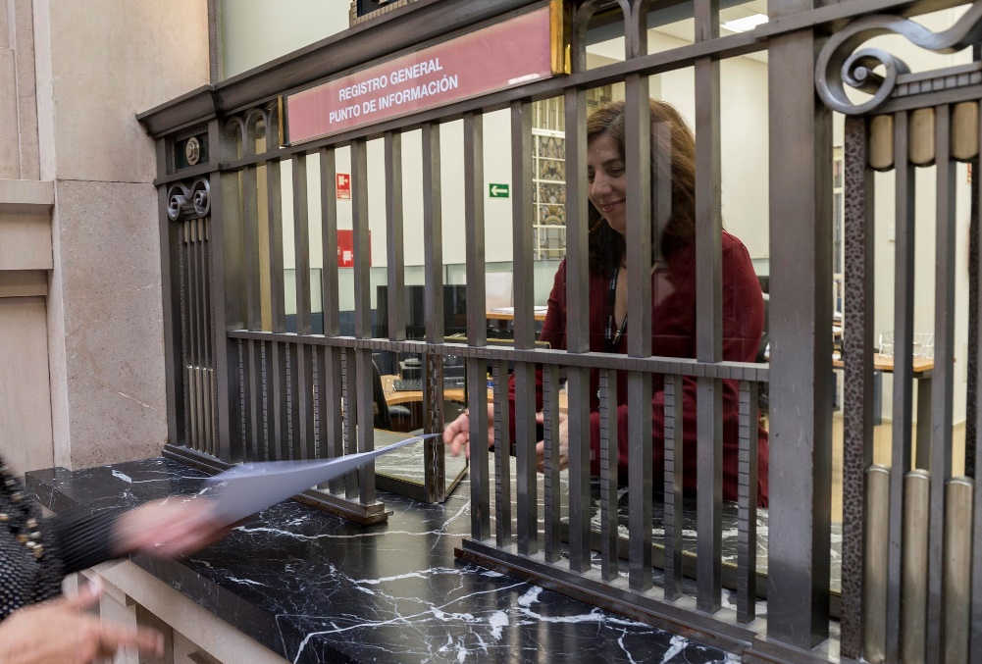
El Banco de España
Funciones de las sucursales I
Servicios al
ciudadano
Cambio de billetes y monedas euro defectuosos o deteriorados
Cuentas directas para suscribir deuda pública
Presentación de reclamaciones contra entidades supervisadas
Petición a la Central de Información de Riesgos (CIR) de su “Informe de Riesgos”

Slide 25
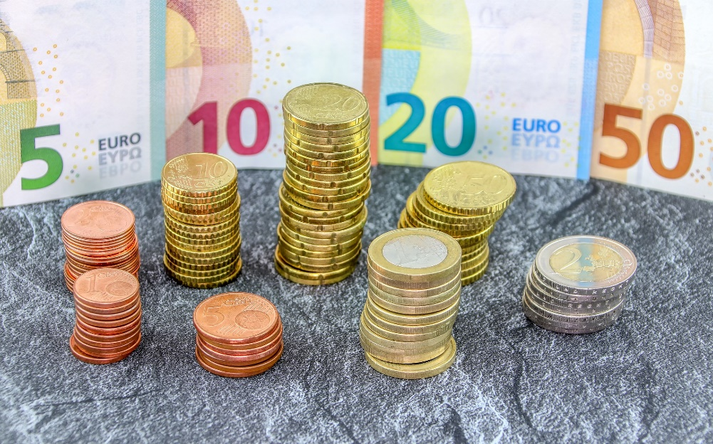
El Banco de España
Funciones de las sucursales II
Servicios a
entes públicos y
entidades de crédito
Servicio de caja a las entidades de crédito:
Puesta en circulación y retirada de efectivo
Tratamiento de billetes
Servicio de tesorería a las Administraciones Públicas:
Cuentas corrientes
Colaboración en la recaudación de tributos
Representación del Banco de España en su ciudad

Slide 26
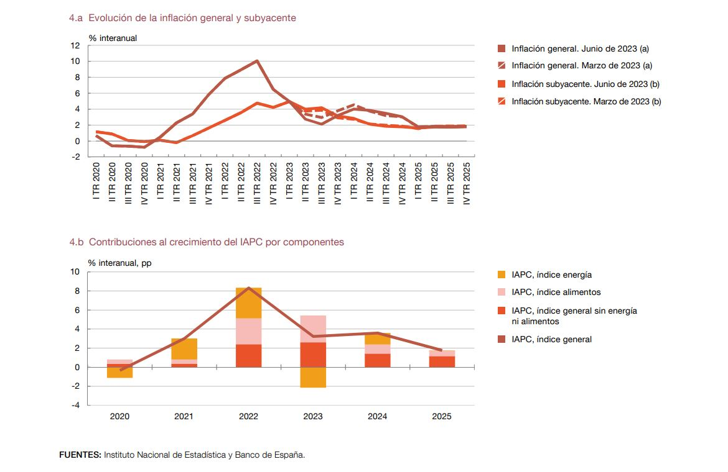
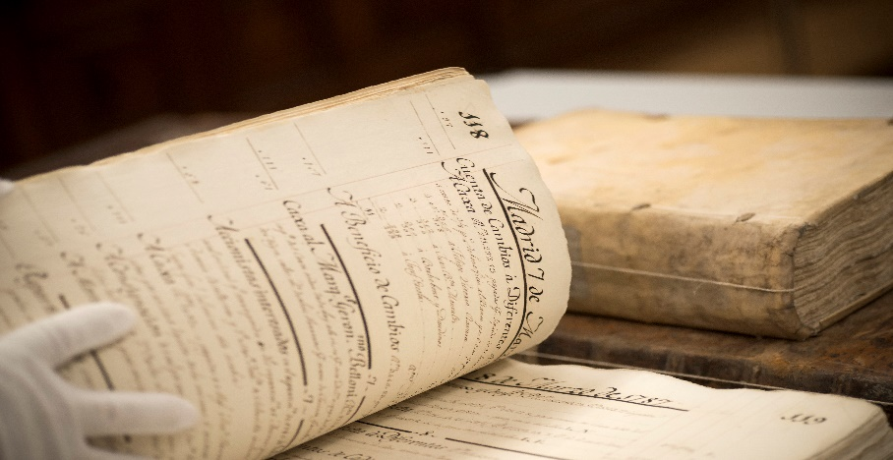
El Banco de España
Otros servicios al ciudadano I
Servicio de información de estadísticas.
Publicaciones: estudios e informes de economía, estadística y supervisión.
Registro Central en Madrid y Registros Auxiliares en las sucursales.
Biblioteca especializada en economía (sede central).
Acceso a los investigadores a fondos del Archivo Histórico (sede central).
Realización de trámites a través de la Oficina Virtual.

Slide 27
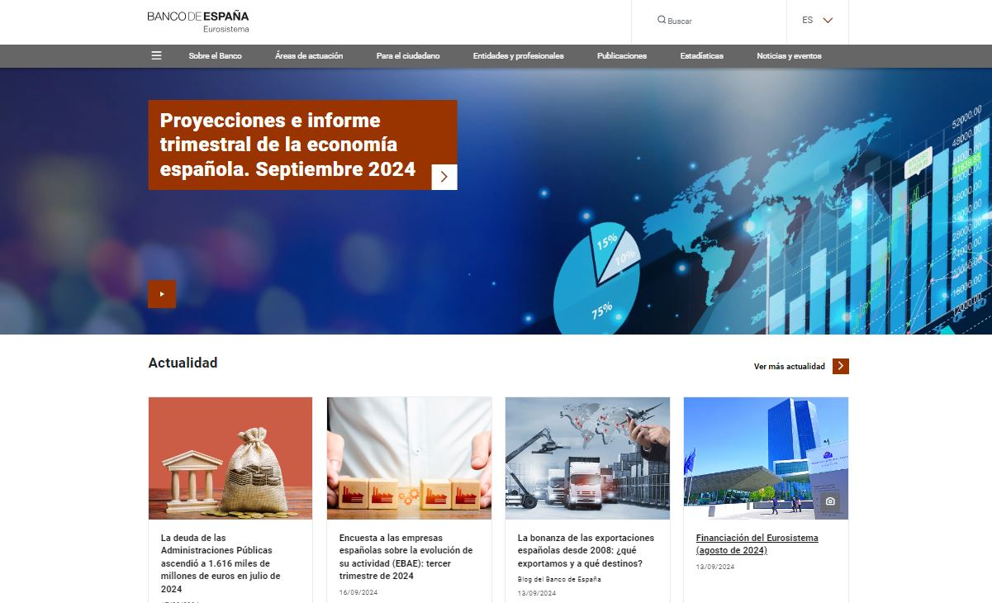
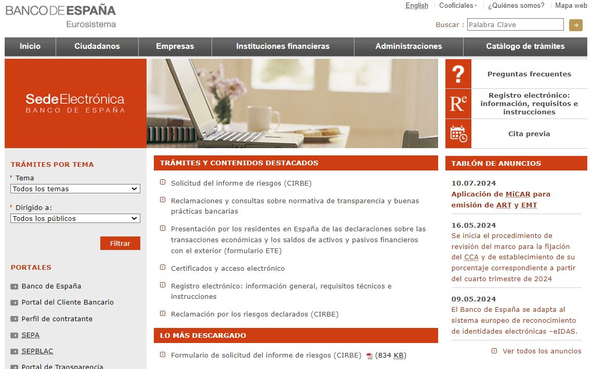
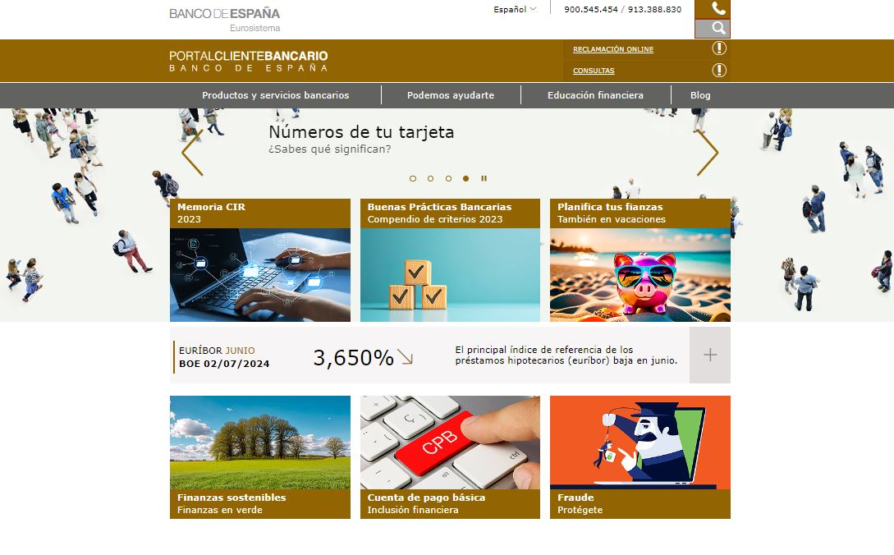
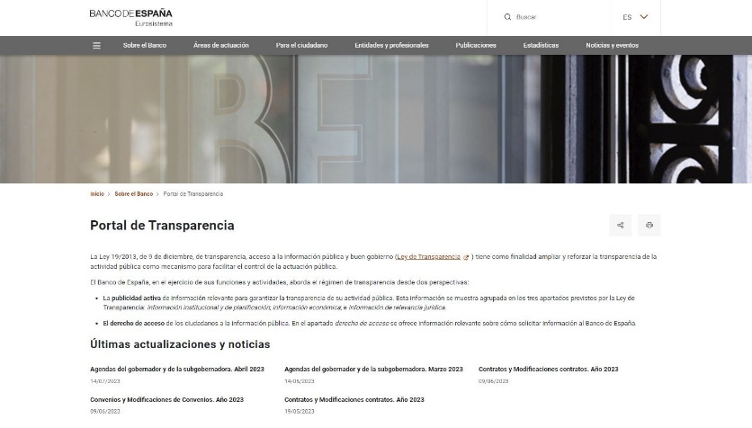
El Banco de España
Otros servicios al ciudadano II

Slide 28

El Banco de España
Programa de educación financiera I
¿Qué es la
educación financiera?
Herramienta que contribuye a la protección del consumidor y del usuario de productos y servicios financieros
Facilita la toma de decisiones responsables
Contribuye al buen funcionamiento y a la estabilidad del sistema financiero

Slide 29

El Banco de España
Programa de educación financiera II: ¿Qué hacemos?
finanzasparatodos.es
Programa escolar
Premios Finanzas para Todos
Concurso de conocimientos financieros
Concurso Generación €uro
Taller HazQTRente
Global Money Week

Slide 30
El Banco de España
Programa de educación financiera III: Consejos prácticos
No te fíes de quien te ofrezca invertir en un producto con una gran rentabilidad
Protege tus datos personales y no los compartas con extraños
Ten cuidado con el fraude financiero
Infórmate sobre las criptodivisas y sus riesgos
No dejes a nadie la tarjeta del banco
Gestiona bien tus finanzas

Slide 31


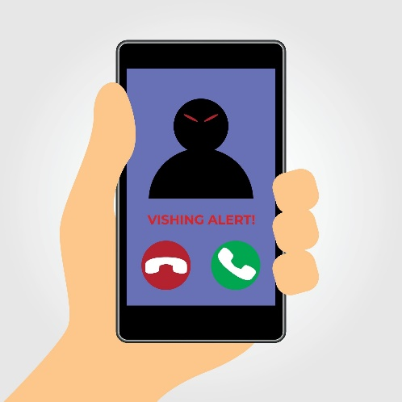
El Banco de España
Programa de educación financiera IV – Fraude: tipologías más comunes
Phishing
Smishing
Alguien conocido te envía un mensaje inesperado
Un desconocido te hace una oferta demasiado buena para ser cierta
Falsa sensación de urgencia para forzarte a actuar rápido sin pensar dos veces
Vishing

Slide 32
GRACIAS POR TU ATENCIÓN

